Slide 1
Chapter 12
제이쿼리 활용

Slide 2
01 제이쿼리 개요
02 제이쿼리 구조와 이벤트 처리
03 CSS 스타일 처리
04 애니메이션 처리

Slide 3
학습목표
제이쿼리 라이브러리 사용 방법을 설명할 수 있다.
제이쿼리를 이용하여 마우스 이벤트 처리를 할 수 있다.
제이쿼리를 이용하여 CSS 스타일을 변경할 수 있다.
제이쿼리를 이용하여 애니메이션 효과를 적용할 수 있다

Slide 4
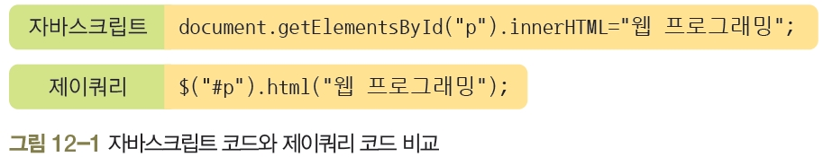
1. 제이쿼리란?
01 제이쿼리 개요
제이쿼리
2006년 미국의 존 레식(John Resig)이 만든 자바스크립트 라이브러리
오픈소스로 제공되어 누구나 무료로 사용가능
자바스크립트 코드 형식을 좀 더 직관적으로 이해할 수 있도록 짧고 단순한 코드 형태로 변형하여 제공

Slide 5
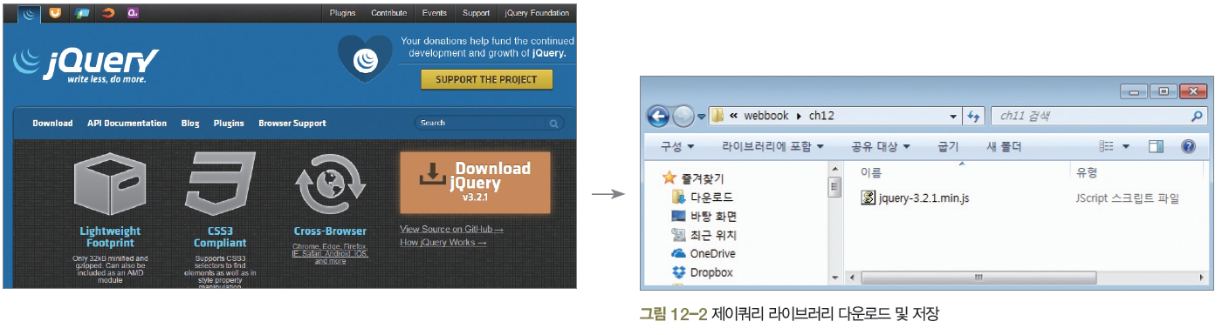
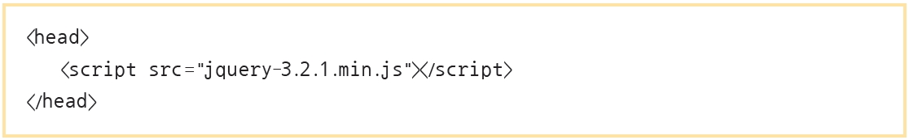
2. 제이쿼리 라이브러리 사용 방법
01 제이쿼리 개요
다운로드
http://www.jQuery.com 사이트에 접속해 최신 버전을 다운로드
제이쿼리 라이브러리 파일을 컴퓨터에 저장한 후 <script>~</script> 태그 안에 src 속성으로 파일이 저장된 경로를 지정하여 사용

Slide 6
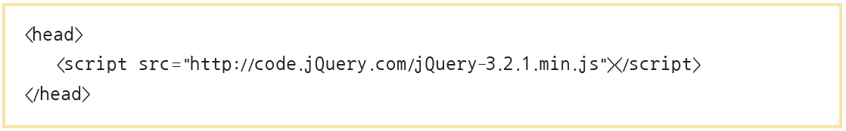
2. 제이쿼리 라이브러리 사용 방법
01 제이쿼리 개요
웹에 접속
웹에서 제공하는 제이쿼리 라이브러리에 접속하여 사용하는 방법
<script>~</script> 태그 안에 src 속성으로 URL을 작성한 후 사용

Slide 7
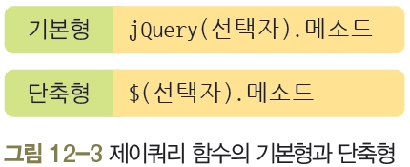
1. 제이쿼리 코드 구조
02 제이쿼리 코드 구조와 이벤트 처리
제이쿼리 함수
선택자로 웹 문서에서 특정 요소를 찾아 그 요소를 참조하는 제이쿼리 객체를 생성

Slide 8
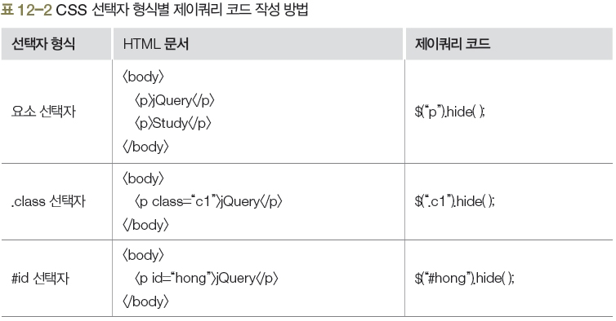
1. 제이쿼리 코드 구조
02 제이쿼리 코드 구조와 이벤트 처리
특정 요소를 감추는 제이쿼리 코드 예
CSS 선택자 형식별 제이쿼리 코드 작성 방법
$(“p”).hide( ) | 모든 <p> 요소를 찾아서 감춤
$(“.group”).hide( ) | class=“group”인 요소를 찾아서 감춤
$(“#group”).hide( ) | id=“group”인 요소를 찾아서 감춤
$(this).hide( ) | 자기 자신을 찾아서 감춤
▶ 표 계속

Slide 9
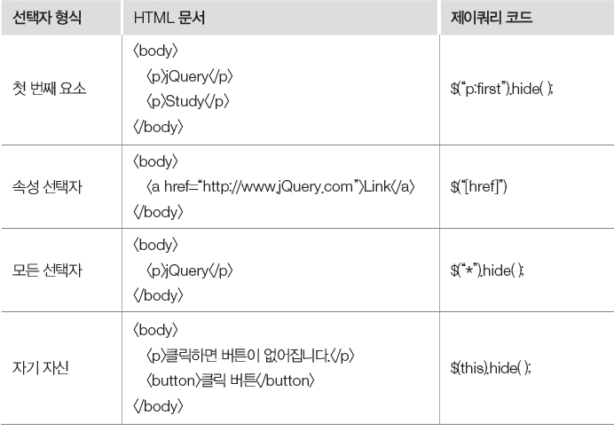
1. 제이쿼리 코드 구조
02 제이쿼리 코드 구조와 이벤트 처리
CSS 선택자 형식별 제이쿼리 코드 작성 방법

Slide 10
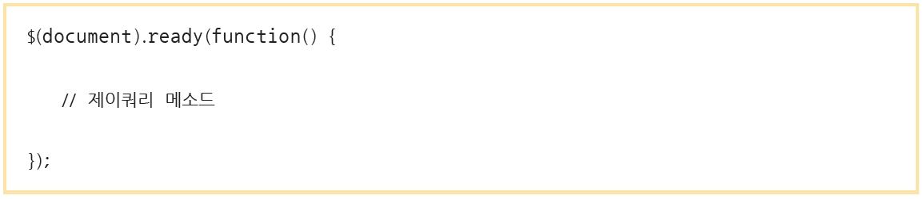
1. 제이쿼리 코드 구조
02 제이쿼리 코드 구조와 이벤트 처리
문서 준비 이벤트 코드

Slide 11
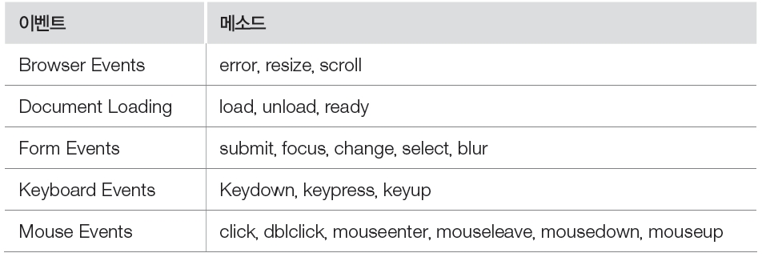
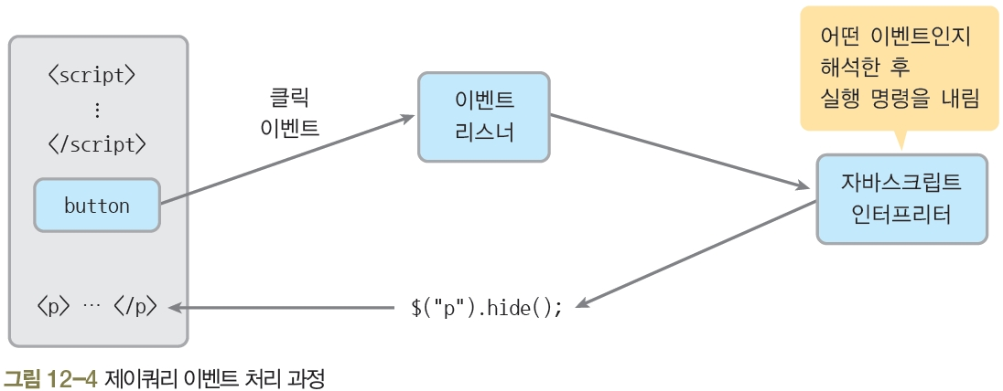
2. 제이쿼리 이벤트
02 제이쿼리 코드 구조와 이벤트 처리
제이쿼리 이벤트의 종류
제이쿼리 이벤트 처리 과정

Slide 12
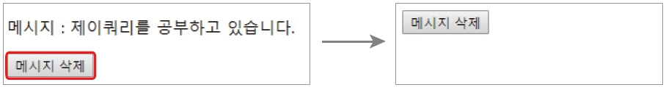
2. 제이쿼리 이벤트
02 제이쿼리 코드 구조와 이벤트 처리
예제 12-1 버튼을 클릭하면 메시지가 사라지는 프로그램 만들기 ch12/01_jq.html
<head>
<script src="jquery-3.2.1.min.js"></script>
<script>
$(document).ready(function () {
$("button").click(function () {
$("p").hide();
});
});
</script>
</head>
<body>
<p>메시지 : 제이쿼리를 공부하고 있습니다.</p>
<button>메시지 삭제</button>
</body>

Slide 13
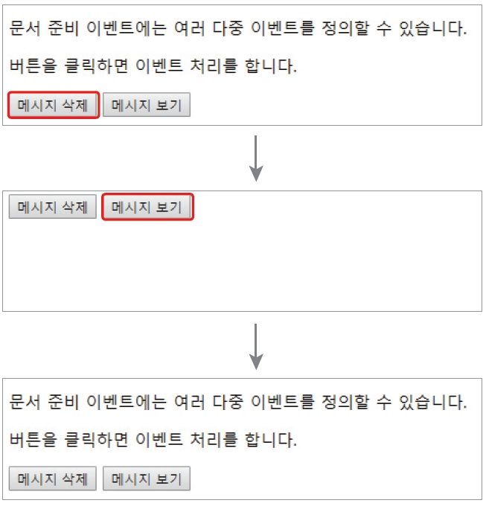
2. 제이쿼리 이벤트
02 제이쿼리 코드 구조와 이벤트 처리
예제 12-2 다중 이벤트 처리하기 ch12/02_jq.html
<head>
<script src="jquery-3.2.1.min.js"></script>
<script>
$(document).ready(function () {
$("button.hide").click(function () {
$("p").hide();
});
$("button.show").click(function () {
$("p").show();
});
});
</script>
</head>
<body>
<p>문서 준비 이벤트에는 여러 다중 이벤트를 정의할 수 있습니다.</p>
<p>버튼을 클릭하면 이벤트 처리를 합니다.</p>
<button class="hide">메시지 삭제</button>
<button class="show">메시지 보기</button>
</body>

Slide 14
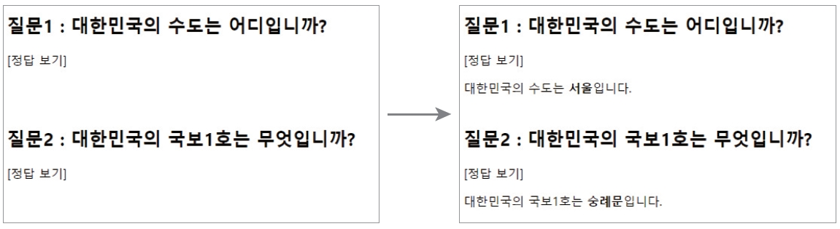
2. 제이쿼리 이벤트
02 제이쿼리 코드 구조와 이벤트 처리
예제 12-3 퀴즈 프로그램 만들기 ch12/03_jq.html
<head>
<script src="jquery-3.2.1.min.js"></script>
<script>
$(document).ready(function () {
$("ans").hide();
$("p.q1").click(function () {
$("ans.q1").show();
});
$("ans.q1").click(function () {
$(this).hide();
});
$("p.q2").click(function () {
$("ans.q2").show();
});
$("ans.q2").click(function () {
$(this).hide();
});
});
</script>
</head>
<body>
<h2>질문1 : 대한민국의 수도는 어디입니까?</h2>
<p class="q1">[정답 보기]</p>
<ans class="q1">대한민국의 수도는 <strong>서울</strong>입니다.</ans>
<br></br>
<h2>질문2 : 대한민국의 국보1호는 무엇입니까?</h2>
<p class="q2">[정답 보기]</p>
<ans class="q2">대한민국의 국보1호는 <strong>숭례문</strong>입니다.</ans2>
</body>

Slide 15
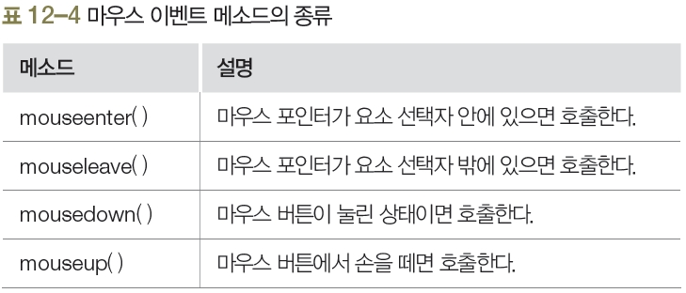
3. 마우스 이벤트
02 제이쿼리 코드 구조와 이벤트 처리

Slide 16
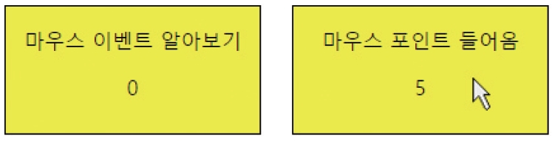
3. 마우스 이벤트
02 제이쿼리 코드 구조와 이벤트 처리
예제 12-4 mouseenter( ) 메소드 실습하기 ch12/04_jq.html
<head>
<script src="jquery-3.2.1.min.js"></script>
<script>
var n=0;
$(document).ready(function() {
$("div.out").mouseenter(function() {
$("p:first", this).text("마우스 포인트 들어옴");
$("p:last", this).text(++n);
});
});
</script>
<style>
div.out {
width: 200px;
height: 100px;
border:1px solid #000000;
text-align: center;
background-color: yellow;
}
</style>
</head>
<body>
<div class="out">
<p>마우스 이벤트 알아보기</p>
<p>0</p>
</div>
</body>

Slide 17
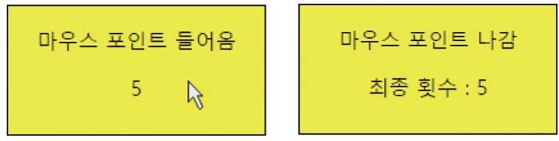
3. 마우스 이벤트
02 제이쿼리 코드 구조와 이벤트 처리
예제 12-5 mouseenter( ), mouseleave( ) 메소드 실습하기 ch12/05_jq.html
<head>
<script src="jquery-3.2.1.min.js"></script>
<script>
var n=0;
$(document).ready(function() {
$("div.out").mouseenter(function() {
$("p:first", this).text("마우스 포인트 들어옴");
$("p:last", this).text(++n);
});
$("div.out").mouseleave(function() {
$("p:first", this).text("마우스 포인트 나감");
$("p:last", this).text("최종 횟수 : " + n);
});
});
</script>
<style>
div.out {
width: 200px;
height: 100px;
border:1px solid #000000;
text-align: center;
background-color: yellow;
}
</style>
</head>
<body>
<div class="out">
<p>마우스 이벤트 알아보기</p>
<p>0</p>
</div>
</body>

Slide 18
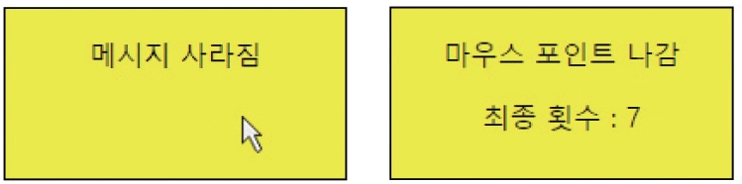
3. 마우스 이벤트
02 제이쿼리 코드 구조와 이벤트 처리
예제 12-6 mousedown( ), mouseup( ) 메소드 실습하기 ch12/06_jq.htm
<head>
<script src="jquery-3.2.1.min.js"></script>
<script>
var n=0;
$(document).ready(function() {
$("div.out").mouseenter(function() {
$("p:first", this).text("마우스 포인트 들어옴");
$("p:last", this).text(++n);
});
$("div.out").mouseleave(function() {
$("p:first", this).text("마우스 포인트 나감");
$("p:last", this).text("최종 횟수 : " + n);
});
$("div.out").mousedown(function() {
$("p:first", this).hide();
$("p:last", this).text("메시지 사라짐");
});
$("div.out").mouseup(function() {
$("p:first", this).show();
$("p:last", this).text("최종 횟수 : " + n);
});
});
</script>
<style>
div.out {
width: 200px;
height: 100px;
border:1px solid #000000;
text-align: center;
background-color: yellow;
}
</style>
</head>
<body>
<div class="out">
<p>마우스 이벤트 알아보기</p>
<p>0</p>
</div>
</body>

Slide 19
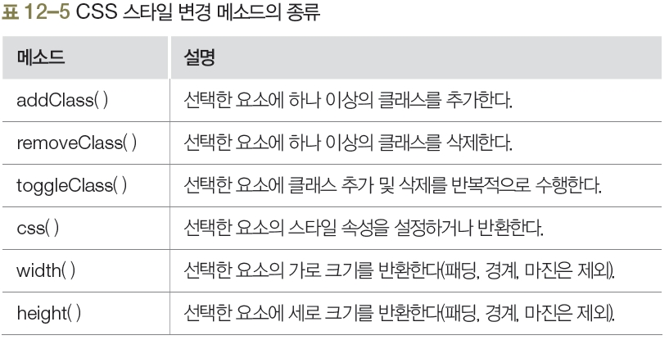
1. CSS 스타일 변경
03 CSS 스타일 처리

Slide 20
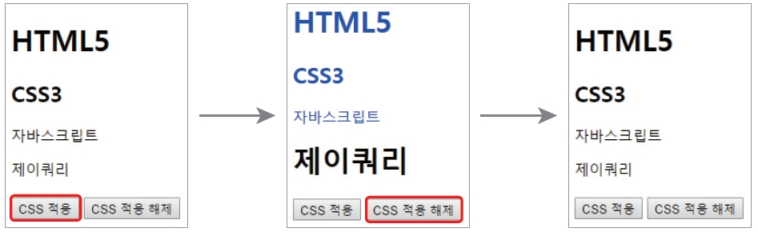
1. CSS 스타일 변경
03 CSS 스타일 처리
예제 12-7 addClass( ), removeClass( ) 메소드 실습하기 ch12/07_jq.html
<head>
<script src="jquery-3.2.1.min.js"></script>
<script>
$(document).ready(function() {
$("button.add").click(function() {
$("h1, h2, p").addClass("blue");
$("div").addClass("important");
});
$("button.remove").click(function() {
$("h1, h2, p").removeClass("blue");
$("div").removeClass("important");
});
});
</script>
<style>
.important {
font-weight: bold;
font-size: xx-large;
}
.blue {
color: blue;
}
</style>
</head>
<body>
<h1>HTML5</h1>
<h2>CSS3</h2>
<p>자바스크립트</p>
<div>제이쿼리</div><br>
<button class="add">CSS 적용</button>
<button class="remove">CSS 적용 해제</button>
</body>

Slide 21
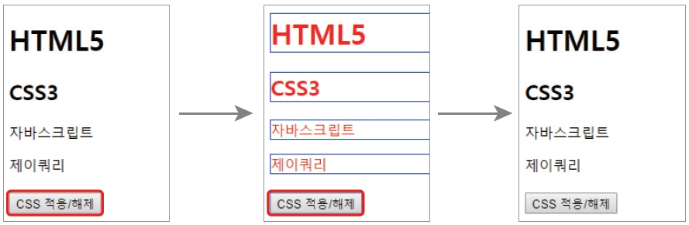
1. CSS 스타일 변경
03 CSS 스타일 처리
예제 12-8 toggleClass( ) 메소드 실습하기 ch12/08_jq.html
<head>
<script src="jquery-3.2.1.min.js"></script>
<script>
$(document).ready(function() {
$("button").click(function() {
$("h1, h2, p, div").toggleClass("red");
});
});
</script>
<style>
.red {
color: red;
border: 1px solid blue;
}
</style>
</head>
<body>
<h1>HTML5</h1>
<h2>CSS3</h2>
<p>자바스크립트</p>
<div>제이쿼리</div><br>
<button>CSS 적용/해제</button>
</body>

Slide 22
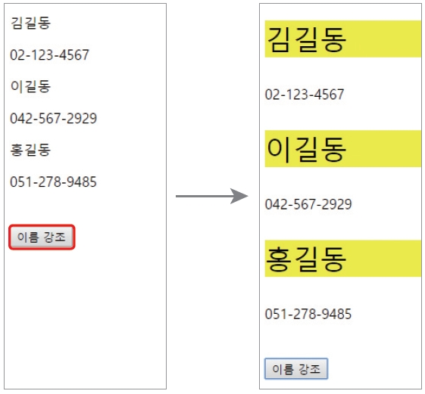
1. CSS 스타일 변경
03 CSS 스타일 처리
예제 12-9 css( ) 메소드 실습하기 ch12/09_jq.html
<head>
<script src="jquery-3.2.1.min.js"></script>
<script>
$(document).ready(function() {
$("button").click(function() {
$("p").css({"background-color": "yellow", "font-size": "200%"});
});
});
</script>
</head>
<body>
<p>김길동</p>
<div>02-123-4567</div>
<p>이길동</p>
<div>042-567-2929</div>
<p>홍길동</p>
<div>051-278-9485</div>
<br><br>
<button>이름 강조</button>
</body>

Slide 23
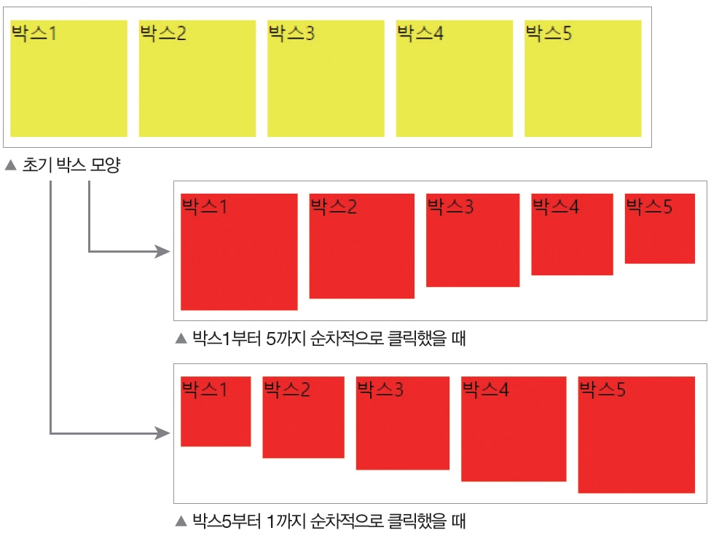
1. CSS 스타일 변경
03 CSS 스타일 처리
예제 12-10 박스를 클릭하여 박스 크기와 색상 변경하기 ch12/10_jq.html
<head>
<script src="jquery-3.2.1.min.js"></script>
<script>
$(document).ready(function () {
var xWidth=100;
var yHeight=100;
$("div").click(function () {
$(this).width(xWidth).addClass("box");
$(this).height(yHeight).addClass("box");
xWidth=xWidth-10;
yHeight=yHeight-10;
});
});
</script>
<style>
div {
width: 100px;
height: 100px;
float: left;
margin: 5px;
background: yellow;
}
.box {
background: red;
}
</style>
</head>
<body>
<div>박스1</div>
<div>박스2</div>
<div>박스3</div>
<div>박스4</div>
<div>박스5</div>
</body>

Slide 24
1. 크기 및 위치 변경
04 애니메이션 처리
animate( ) 메소드
속성: 변경할 CSS 속성 및 속성값을 지정함
지속 시간: 변경 지속 시간을 “slow”, “fast” 같은 문자열이나 100ms 같은 시간 단위로 설정

Slide 25
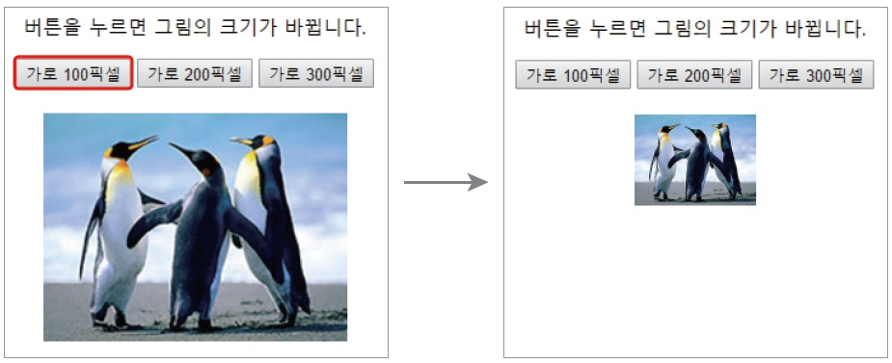
1. 크기 및 위치 변경
04 애니메이션 처리
예제 12-11 그림의 크기를 픽셀 단위로 변경하기 ch12/11_jq.html
<head>
<script src="jquery-3.2.1.min.js"></script>
<script>
$(document).ready(function() {
$("button.b1").click(function() {
$("img").animate( {
width: '100px'
});
});
$("button.b2").click(function() {
$("img").animate( {
width: '200px'
});
});
$("button.b3").click(function() {
$("img").animate( {
width: '300px'
});
});
});
</script>
<style>
.css_pic {
height: 430px;
text-align: center;
}
.css_pic img {
width: 250px;
}
</style>
</head>
<body>
<div class="css_pic">
버튼을 누르면 그림의 크기가 바뀝니다.</p>
<button class="b1">가로 100픽셀</button>
<button class="b2">가로 200픽셀</button>
<button class="b3">가로 300픽셀</button><br><br>
<img name="pic1" src="pic1.jpg"/>
</div>
</body>

Slide 26
1. 크기 및 위치 변경
04 애니메이션 처리
예제 12-12 그림의 위치와 크기 변경하기 ch12/12_jq.html
<head>
<script src="jquery-3.2.1.min.js"></script>
<script>
$(document).ready(function() {
$("button.move").click(function() {
$("img").animate( {
left: '300px',
height: '300px',
width: '350px'
});
});
$("button.init").click(function() {
$("img").animate( {
left: '0px',
height: '100px',
width: '130px'
});
});
});
</script>
</head>
<body>
<button class="move">확대</button>
<button class="init">축소</button>
<p></p>
<img name="pic1" src="pic1.jpg" width="130" height="100" style="position:relative"/>
</body>

Slide 27
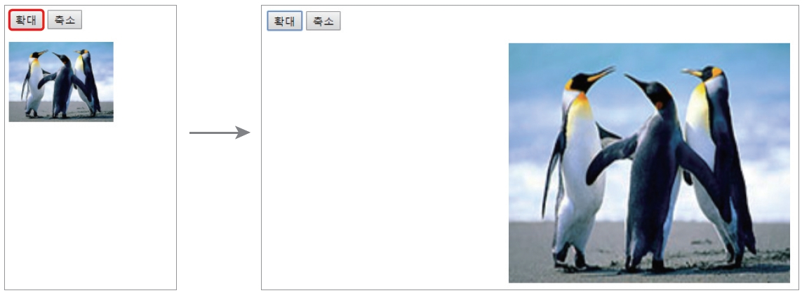
1. 크기 및 위치 변경
04 애니메이션 처리

Slide 28
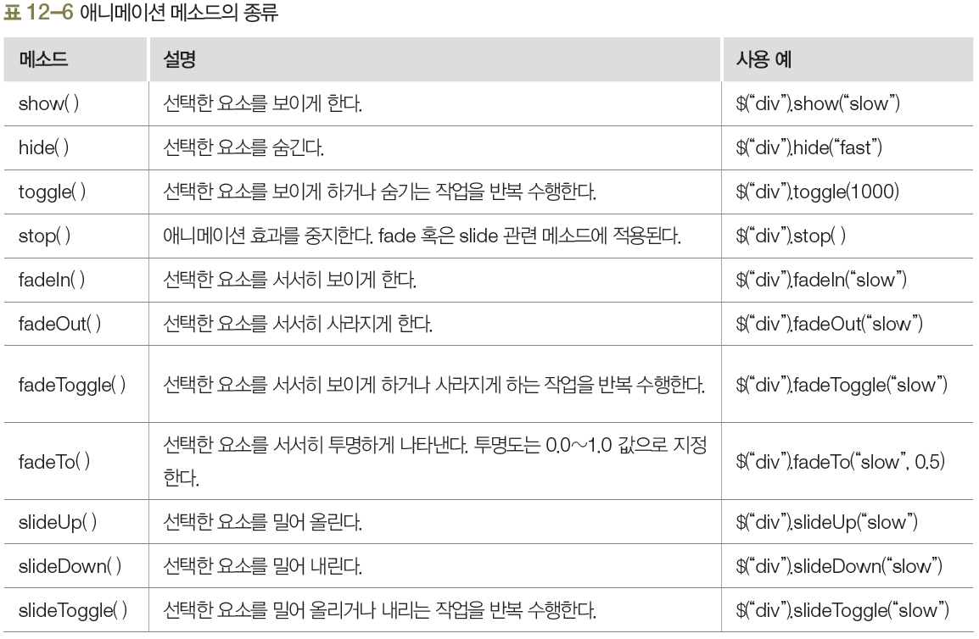
2. 기타 애니메이션 효과
04 애니메이션 처리

Slide 29
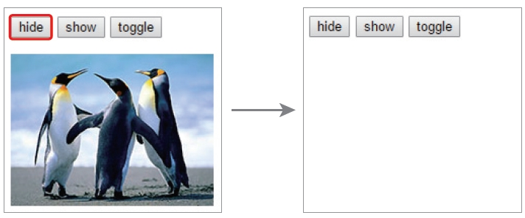
2. 기타 애니메이션 효과
04 애니메이션 처리
예제 12-13 show( ), hide( ), toggle () 메소드 실습하기 ch12/13_jq.h
<head>
<script src="jquery-3.2.1.min.js"></script>
<script>
$(document).ready(function() {
$("#hide").click(function() {
$("img").hide("slow");
});
$("#show").click(function() {
$("img").show("fast");
});
$("#toggle").click(function() {
$("img").toggle(3000);
});
});
</script>
</head>
<body>
<button id="hide">hide</button>
<button id="show">show</button>
<button id="toggle">toggle</button>
<p></p>
<img name="pic1" src="pic1.jpg"/>
</body>

Slide 30
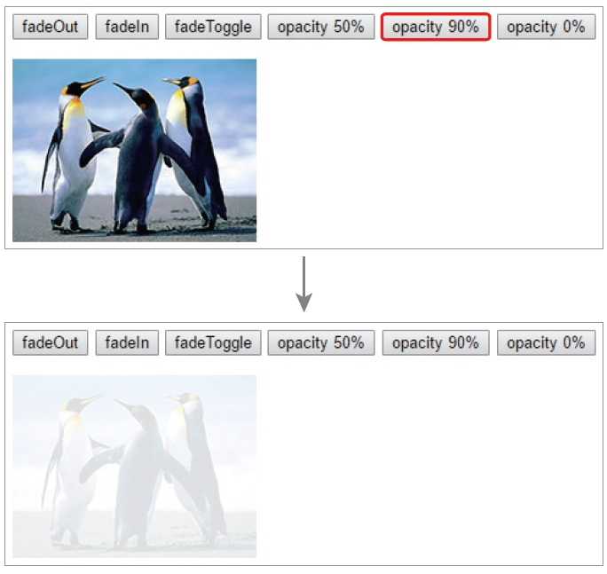
2. 기타 애니메이션 효과
04 애니메이션 처리
예제 12-14 fade 관련 메소드 실습하기 ch12/14_jq.html
<head>
<script src="jquery-3.2.1.min.js"></script>
<script>
$(document).ready(function() {
$("#out").click(function() {
$("img").fadeOut("slow");
});
$("#in").click(function() {
$("img").fadeIn("slow");
});
$("#toggle").click(function() {
$("img").fadeToggle("slow");
});
$("#to50").click(function() {
$("img").fadeTo("slow", 0.5);
});
$("#to10").click(function() {
$("img").fadeTo("slow", 0.1);
});
$("#to100").click(function() {
$("img").fadeTo("slow", 1.0);
});
});
</script>
</head>
<body>
<button id="out">fadeOut</button>
<button id="in">fadeIn</button>
<button id="toggle">fadeToggle</button>
<button id="to50">opacity 50%</button>
<button id="to10">opacity 90%</button>
<button id="to100">opacity 0%</button>
<p></p>
<img name="pic1" src="pic1.jpg"/>
</body>

Slide 31
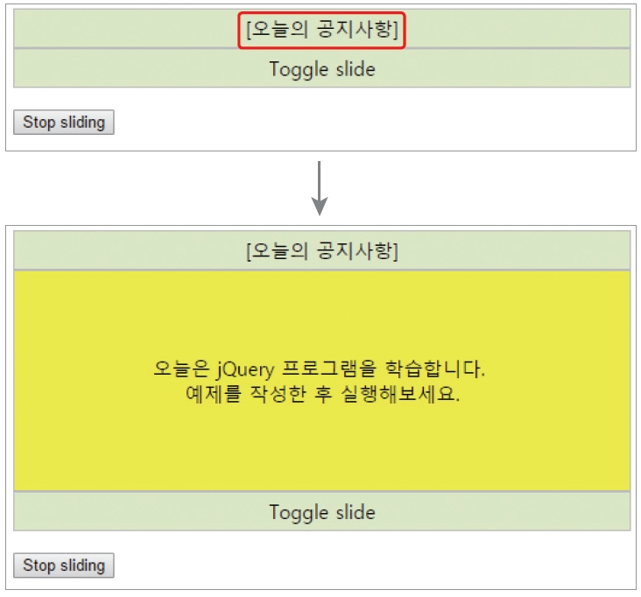
2. 기타 애니메이션 효과
04 애니메이션 처리
예제 12-15 slide 관련 메소드 실습하기 ch12/15_jq.html
<head>
<script src="jquery-3.2.1.min.js"></script>
<script>
$(document).ready(function() {
$("#panel").click(function() {
$("#panel").slideUp("fast");
});
$("#slide").click(function() {
$("#panel").slideDown(5000);
});
$("#flip").click(function() {
$("#panel").slideToggle("slow");
});
$("#stop").click(function() {
$("#panel").stop();
});
});
</script>
<style>
#slide, #panel, #flip {
padding: 5px;
text-align: center;
background-color: #e5eecc;
border: solid 1px #c3c3c3;
}
#panel {
padding: 70px;
display: none;
background-color: #ffff00;
}
</style>
</head>
<body>
<div id="slide">[오늘의 공지사항]</div>
<div id="panel">오늘은 jQuery 프로그램을 학습합니다.<br> 예제를 작성한 후 실행해보세요.</div>
<div id="flip">Toggle slide</div>
<p></p>
<button id="stop">Stop sliding</button>
</body>

Slide 32
3. 메소드 체이닝
04 애니메이션 처리
단일 구문 내에서 동일한 요소 선택자에 여러 기능의 메소드를 한꺼번에 적용하는 것
예제 12-16 메소드 체이닝 실습하기 ch12/16_jq.html
<head>
<script src="jquery-3.2.1.min.js"></script>
<script>
$(document).ready(function() {
$("#slide").click(function() {
$("#panel").css("color","red")
.slideDown(2000)
.slideUp(6000)
.fadeTo("slow", 0.3);
});
});
</script>
<style>
#slide, #panel {
padding: 5px;
text-align: center;
background-color: #e5eecc;
border: solid 1px #c3c3c3;
}
#panel {
padding: 50px;
display: none;
background-color: #ffff00;
}
</style>
</head>
▶ 소스코드 계속

Slide 33
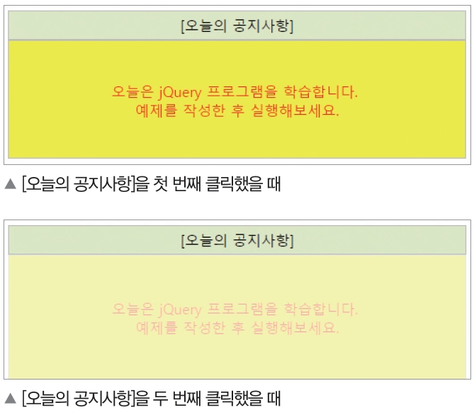
3. 메소드 체이닝
04 애니메이션 처리
<body>
<div id="slide">[오늘의 공지사항]</div>
<div id="panel">오늘은 jQuery 프로그램을 학습합니다.<br>예제를 작성한 후 실행해보세요.</div>
</body>

Slide 34
3. 메소드 체이닝
04 애니메이션 처리
예제 12-17 제이쿼리 함수 작성하기 ch12/17_jq.html
<head>
<script src="jquery-3.2.1.min.js"></script>
<script>
function move(obj, time) {
$(obj).stop().animate( {
left:-350,
top:0
}, time);
}
function back(css) {
$(css).stop().animate( {
left:0,
top:0
});
}
</script>
<style>
.moving {
border:1px solid #000000;
margin: 20px auto 0 auto;
text-align: right;
width: 550px;
}
.moving img {
cursor: pointer;
position: relative;
}
</style>
</head>
▶ 소스코드 계속

Slide 35
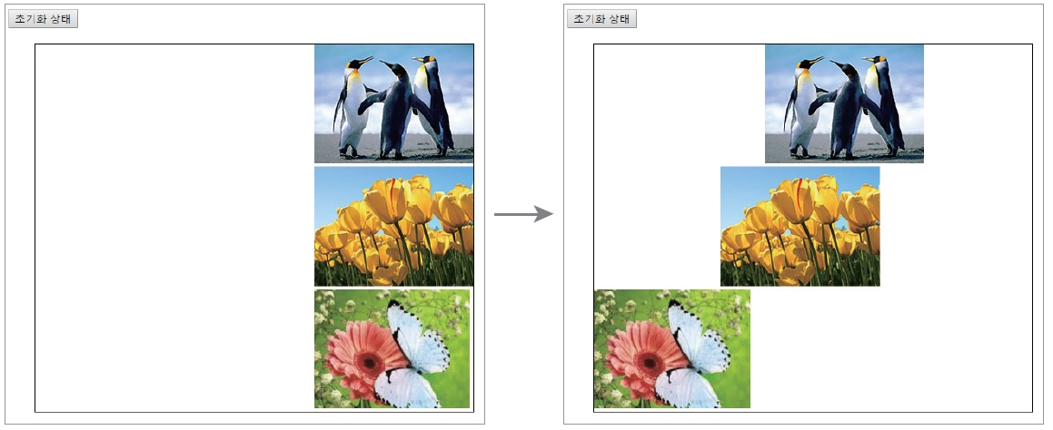
3. 메소드 체이닝
04 애니메이션 처리
<body>
<div class="init">
<button type="button" onclick="back('.moving img')">초기화 상태</button><br>
</div>
<div class="moving">
<img onclick="move(this, 6000)" src="pic1.jpg"/><br>
<img onclick="move(this, 3000)" src="pic2.jpg"/><br>
<img onclick="move(this, 1000)" src="pic3.jpg"/><br>
</div>
</body>

